Slide 1
MY HEART 我的心
MATTHEW 13:18-23
马太福音十三章十八-二十三节

Slide 2
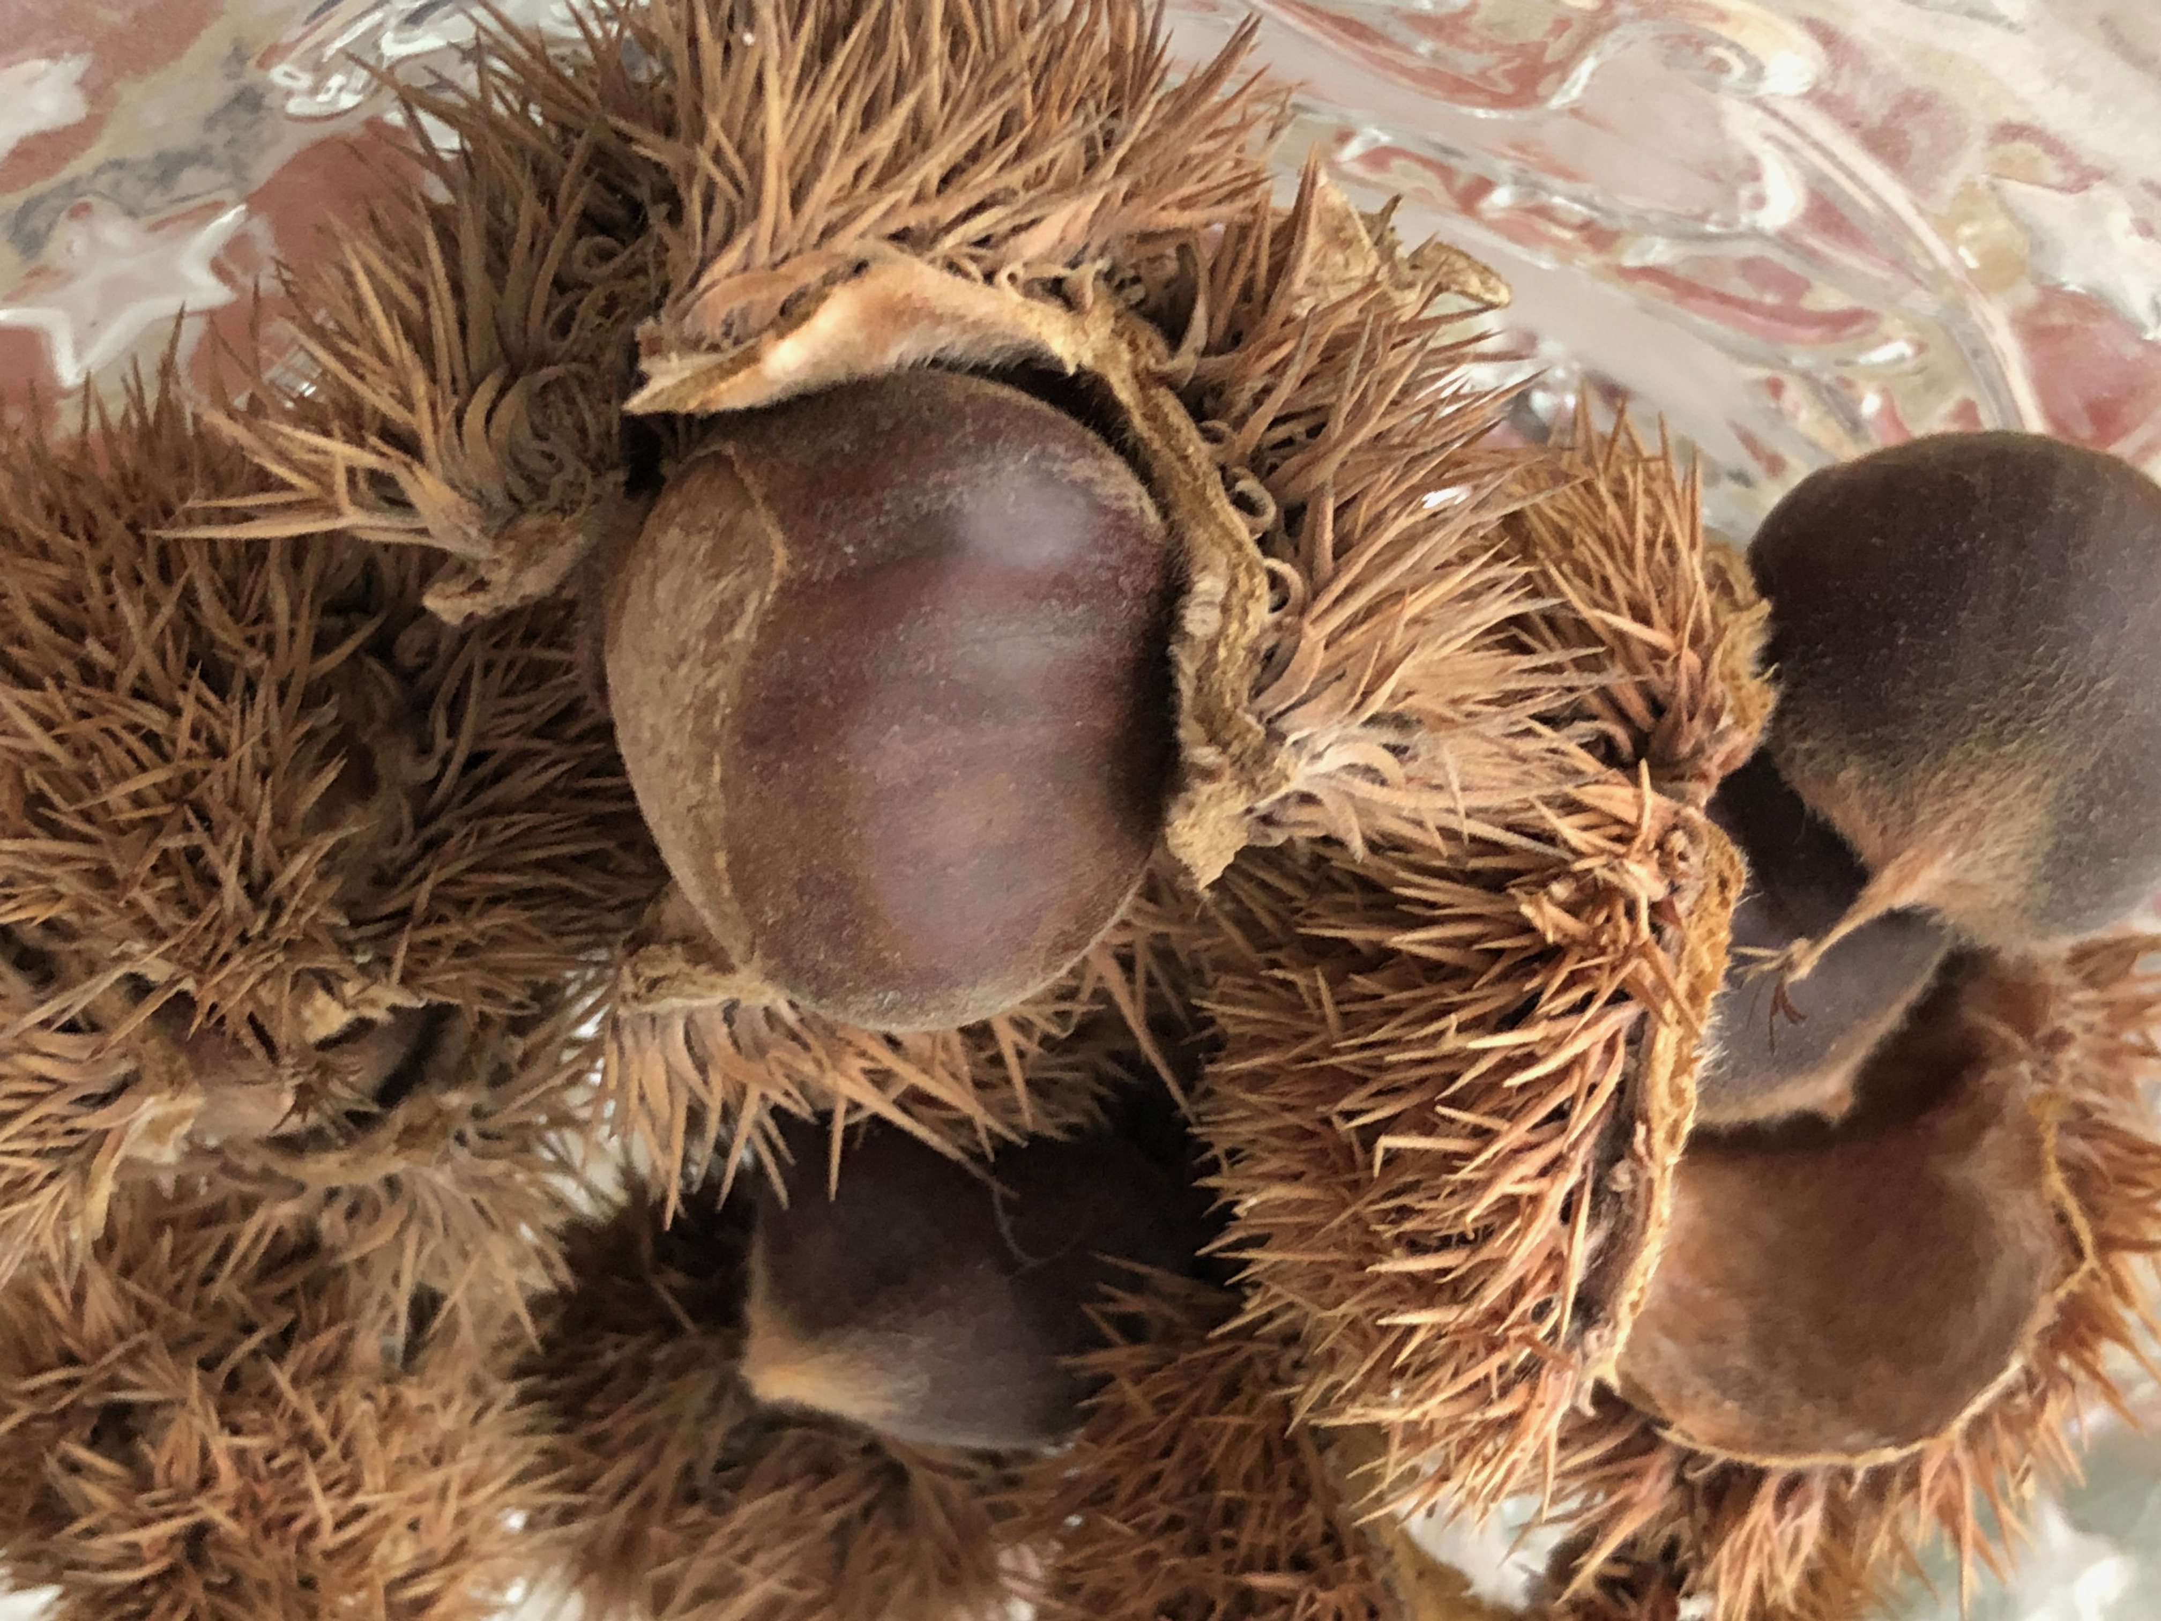
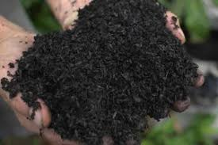

Slide 3
Parable of the Sower 撒种的比喻
Seed: The Word of God 神的话 Luke 8:11
Soil: People's Hearts 人的心 :
1. Path 路旁 2. Rock 石头 3. Thorns 荆棘 4. Good Soil 好土
Fruits 果子: 100%; 60%; 30%

Slide 4
BIBLE TRIVIA 考考你们
1. How Many Times Mentioned: Word of God 有多少次圣经提到神的话?
2. When was the first Soil Mentioned 第一次圣经提到的土在那里?
3. How Many Times: Hearts 多少次圣经提到心？
4. Fruits of the Bible 圣经里提到了什么样的果子?

Slide 5
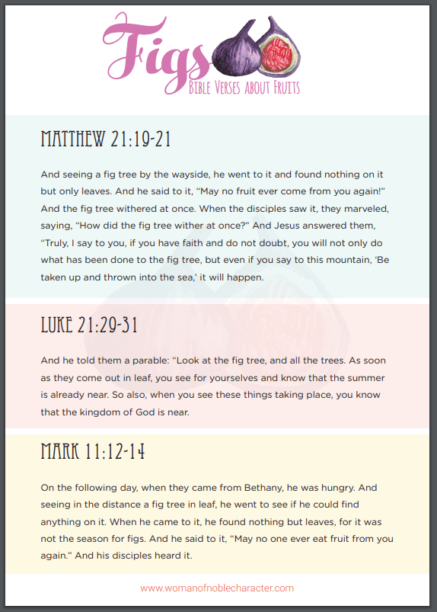
无花果
马太福音21:21“有叶子
没有果子”
路加福音21:29-31“发芽
时候就知道夏天近了”
马可福音11:12-14“不是
收无花果的时候，有叶子”

Slide 6
葡萄
以西结书18:2“父亲吃了
酸葡萄，儿子的牙酸倒了”
申命记24:21“剩下的葡萄
要给孤儿寡妇”
耶利米书49:9“剩下葡萄”
尼希米书13:15 “在安息日
榨酒，葡萄等等”

Slide 7
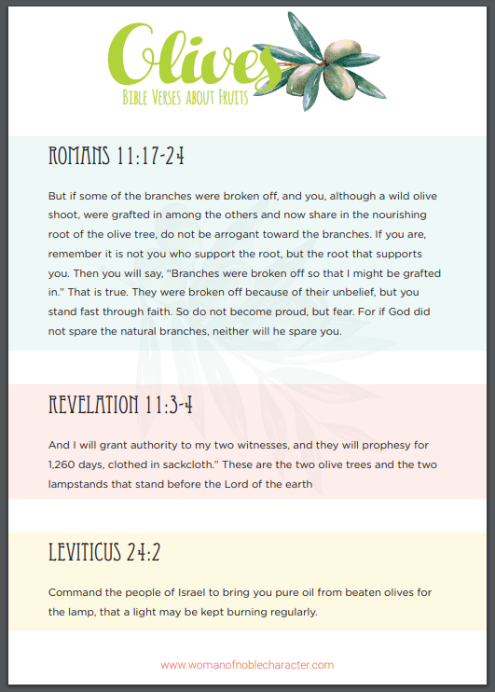
橄榄
罗马书11:17-24“外邦人
是野橄榄”
启示录11:3-4“两个见证
人是橄榄书”
利未记24:2“请橄榄油”

Slide 8
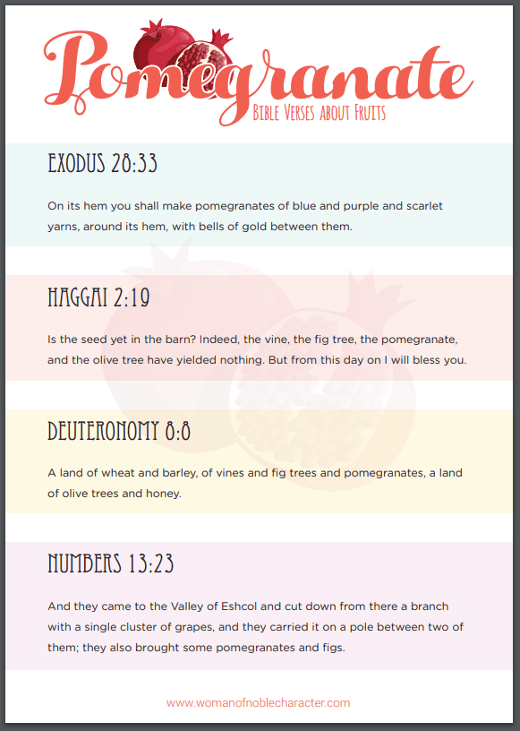
石榴
出埃及记28:33“大祭司的袍子下面有石榴绣着”
哈该书2:19“仓里的种子”
申命记8:8“牛奶与蜜之地有石榴”
民数记13:23 “12个探子回报那个美地有大葡萄一支（两个人才可以扛抬着），和石榴”

Slide 9
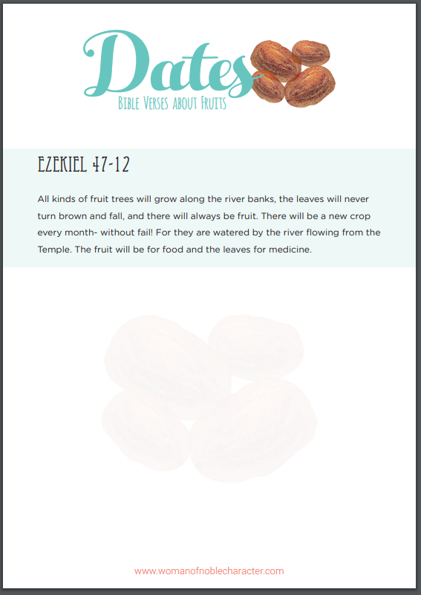
各种果子
（有枣子）
以西结书47:12 “在河这边与那边的岸上必生各类的树木，其果可作食物，叶子不枯干，果子不断绝，每月必结新果子，因为这水是从圣所流出来的。树上的果子必作食物，叶子乃是为治病。”

Slide 10
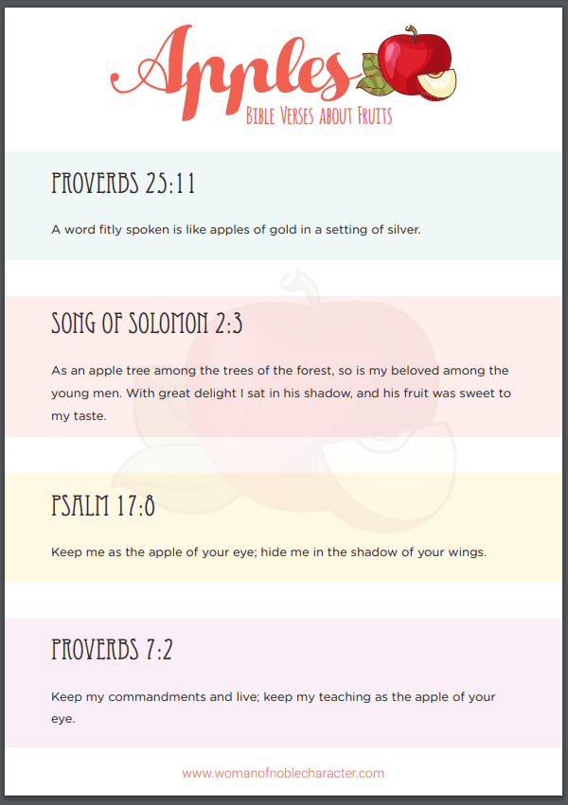
苹果
箴言25:11“一句话说得合宜就如金苹果在银网子里。”
雅歌2:3
诗篇17:8
箴言7:2 “Keep my commandments and live; keep my teaching as the Apple of Your Eye." 眼中的瞳仁

Slide 11
HEART AS PATH 路旁的心
Hard 硬土
Nothing will Go In 种子没有办法进去，根本没有进到心里
Evil One Snatches Away 恶者容易把种子夺取
Modern Folks 今天大部分的世界人

Slide 12
HEART AS ROCK 石头的心
Hearts are Moved有感动
Receives the Gospel with Joy也喜乐
Doesn't last long不长久
When trouble comes, falls away患难，逼迫就立刻跌倒了（信徒的逼迫）

Slide 13
HEART AS THORNS 荆棘的心
Accepted the Gospel有感动
Other things take precedence世上的忧虑，钱财的迷惑，把心里的道给挤住了，不能结果子
Money, Power, Name dangerous钱，荣耀，名分都很危险

Slide 14
HEART AS GOOD SOIL 结果子的心
Bear Fruits 100 Times (Obedience is the Key完全的顺服神，祷告读经生活) Illust.Raised my hand to be this fruitful
Bear Fruits 60 Times (Witness and Fruitful 传福音，结果子)
Bear Fruits 30 Times (Committed忠心)

Slide 15
WHAT ABOUT YOUR HEARTS? 你的心是如何？
100% OBEDIENCE TO GOD完全?
60% BETTER THAN AVERAGE比一般强
30% COMMITTED CHRISTIANS, BUT HAS NOT ACHIEVED THE 100% OBEDIENCE 对主忠心，还没有完全的顺服

Slide 16
PROVERBS 4:23 箴言四章二十三节
"Guard your heart above all else, for it determines the course of your life." "你要保守你心，胜过保守一切，因为一生的果效是由心发出."

